Slide 1
비금융학생증 웹신청 메뉴얼

Slide 2
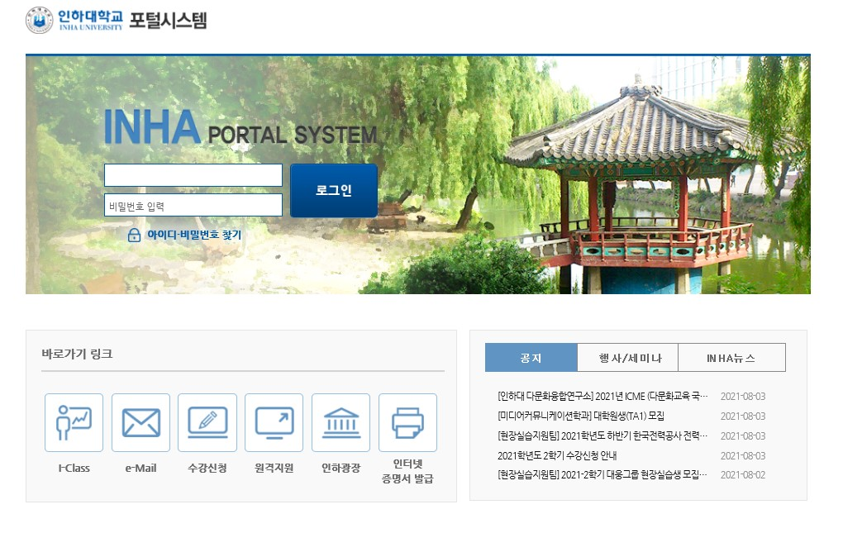
1. 인하대 포털 접속 및 로그인
인하대학교 포털에 접속하여 로그인 합니다.

Slide 3
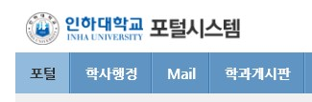
2. 학사행정 클릭
인하대학교 포털에 로그인한 뒤, 상단 메뉴 중 ‘학사행정＇을 클릭합니다.

Slide 4

3. 학생 -> 비금융학생증신청 클릭
‘학사행정’ 아래 메뉴들이 보입니다.
그 중 ‘학생’ 메뉴를 클릭하고, 그 아래에 있는 ‘비금융학생증신청＇을 클릭합니다.

Slide 5
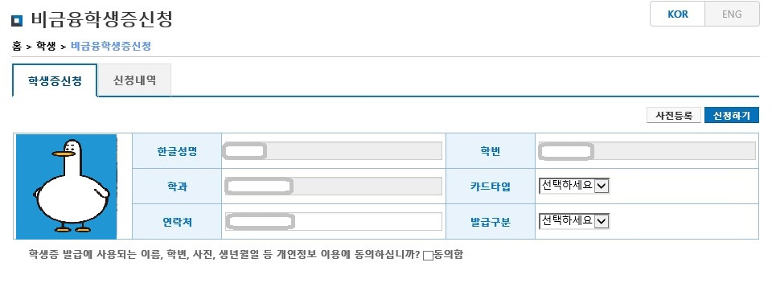
4. 사진 업로드
‘사진등록’을 클릭하여 사진을 등록하면 화면 왼쪽에 등록한 사진이 표시됩니다.

Slide 6
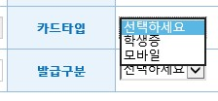
5. 카드타입 선택
학생증 카드를 신청하는 경우 : ‘학생증’ 선택
학생증 카드 없이 모바일학생증만 사용을 원하는 경우 : ‘모바일’ 선택

Slide 7
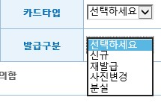
6. 발급구분 ‘신규‘ 선택

Slide 8
7. 개인정보이용 동의 체크

Slide 9
8. 신청하기 클릭
- ‘신청하기’ 까지 클릭했다면 이제 학생증 신청이 완료되었습니다.

Slide 10
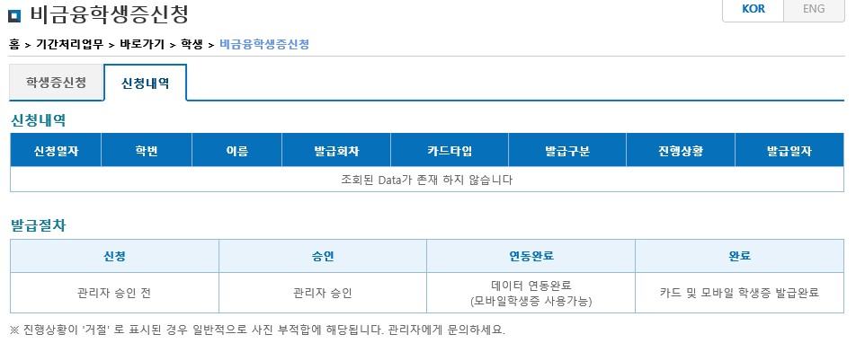
9. 발급현황 보기
학생증신청 페이지 내 ‘신청내역‘ 탭을 클릭하면 나의 신청현황을 파악할 수 있으며,
발급이 완료된 경우, 인하대 어플 내 알림(푸시)로 알림이 갑니다.

Slide 11
10. 기타
학생증이 발급되는 동안 교내 출입을 원하는 경우 인하대학교 어플 내 모바일 학생증을 통해 출입 가능
인하대학교 신입생의 경우 학생증 신청 없이 입학일로부터 최대 60일까지 모바일학생증을 사용할 수 있으며, 60일이 초과되기 전 반드시 학생증 신청을 해야 교내시설출입이 가능합니다.

